Slide 1
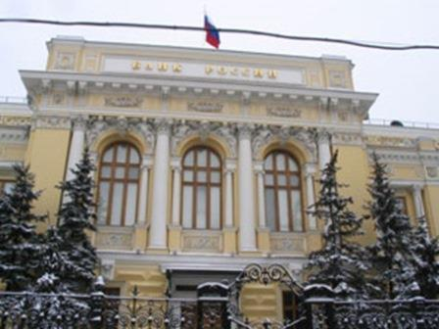
Глава 4. Экономика государства
27. Финансовая система. Вклад.
Банк России, Москва

Slide 2
Финансовая система

Slide 3

Центральный банк
(central bank) — главный банк страны, который имеет исключительное право на эмиссию национальной валюты и контролирует деятельность других банков.
Федеральная резервная система — Центральный банк США, Вашингтон

Slide 4
Функции Центрального банка
осуществление эмиссии наличных денег
проведение денежно-кредитной политики
предоставление кредитов в последней инстанции кредитным организациям
установление правил расчетов и банковских операций
обслуживание счетов государственного бюджета
управление золотовалютными резервами
регистрация и надзор за деятельностью кредитных организаций
регистрация эмиссии их ценных бумаг
валютный контроль
определение порядка международных расчетов
установление официальных курсов иностранных валют
составление платежного баланса
регулирование валютных бирж
анализ и прогнозирование развития экономики страны

Slide 5
Баланс Центрального банка
Актив — иностранная валюта и кредиты, выданные банкам и правительству в виде покупки его ценных бумаг.
Пассив — обязательства ЦБ в форме выпущенных им наличных денег и средств на счетах коммерческих банков, которые каждый из них обязан поддерживать в ЦБ в качестве резервов.
Резервные деньги (reserve money) — сумма наличных денег и резервов коммерческих банков в пассиве центрального банка.

Slide 6
Коммерческий банк
(commercial bank) — фирма, которая занимается привлечением сбережений домохозяйств и других фирм на депозиты и выдачей кредитов.

Slide 7
Виды операций банков
Пассивные операции — привлечение во вклады денежных средств физических и юридических лиц, открытие и ведение их банковских счетов.
Активные операции — размещение привлеченных средств от своего имени и за свой счет на условиях возвратности, платности и срочности.

Slide 8
Вклад
Депозит – любые активы, размещенные на хранение
Счет – запись, используемая для учета финансовых вложений
Вклад – денежный депозит на счете в банке

Slide 9
Условия вклада
Ключевые условия, фиксируемые в договоре, на которых вкладчик вносит средства в банк:
Сумма
Валюта
Срок
Процент
Пополнение
Продление
Снятие
Закрытие
Прочее

Slide 10
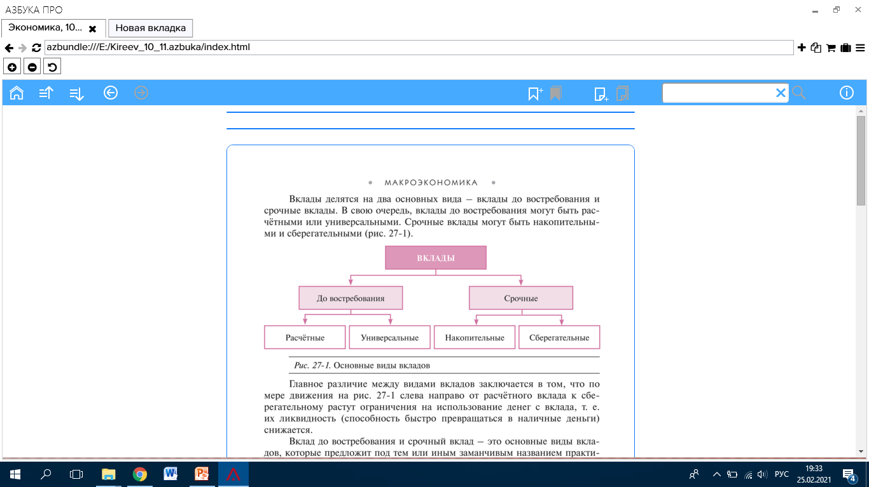
Основные виды вкладов

Slide 11
Виды вкладов
Вклад до востребования – счет, используемый для текущих платежей и расчетов
Срочный вклад – счет, который блокируется банками на определенный срок и снятие денег по которому ранее этого срока ограничивается или ведет к штрафным санкциям

Slide 12
Доход по вкладу
Процентная ставка – сумма в процентах от суммы вклада, которую банк обязуется выплатить вкладчику
Номинальная процентная ставка – ставка процента по вкладам и кредитам, указанная на сайте банка
Реальная процентная ставка – разность между номинальным процентом и ожидаемой инфляцией

Slide 13
Доход по вкладу
Эффективная процентная ставка – сумма номинального процента и всех сопутствующих расходов по открытию вклада или обслуживанию кредита

Slide 14
Виды начисляемых процентов
Простой процент – исчисление процента, при котором наращивание применяется только к начальной сумме вложения. Простой процент отражает доход от вклада без учета вложения полученного от дохода процента.
Пример:
Процентная ставка = 7% годовых
Сумма = 100 000 руб.
Срок = 3 года.
Простой процент = 100 000 * 7% * 3 года = 21 000 руб.
1 год: 100 000 * 7% = 7 000 руб.
2 год: 100 000 * 7% = 7 000 руб.
3 год: 100 000 * 7% = 7 000 руб.

Slide 15
Виды начисляемых процентов
Сложный процент – исчисление процента, при котором наращивание применяется к предыдущей сумме депозита. Сложный процент предполагает, что доход на вклад добавляется к начальной сумме и на него также начисляется процент.
Пример:
Процентная ставка = 7% годовых
Сумма = 100 000 руб.
Срок = 3 года.
Сложный процент = 7 000 + 7 490 + 8 014,3 = 22 504 руб. 30 коп.
1 год: (100 000 * 7%) = 7 000 руб.
2 год: (100 000 +(100 000 * 7%)) * 7% = 107 000 * 7% = 7 490 руб.
3 год: (100 000 + (100 000 * 7%) + (100 000 + (100 000 * 7% ))* 7% ) * 7% = 114 490 * 7% = 8 014 руб. 30 коп.

Slide 16
От чего зависит ставка процента?
Вид | До востребования | ‹ | Накопительный | ‹ | Сберегательный
Сумма (от) | 1 000 руб. | ‹ | 400 000 руб. | ‹ | 2 000 000 руб
Срок (от) | 6 мес. | ‹ | 1 год | ‹ | 3 года
Валюта | Евро | ‹ | Доллар | ‹ | Рубль
Процент | Без капитализации | ‹ | … | ‹ | С капитализацией

Slide 17
Финансовая пирамида
- мошенническая деятельность по привлечению денег или иного имущества физических лиц, при которой выплата дохода осуществляется за счет ранее привлеченных средств, при отсутствии у организаторов инвестиционной или и другой законной предпринимательской деятельности

Slide 18
Признаки финансовой пирамиды
Предполагаемый доход значительно выше среднерыночного, например ставки рефинансирования ЦБ, которую всегда можно найти на сайте www.cbr.ru
Агрессивная реклама в Интернете, по телевидению, радио и других СМИ
Простота процедуры вступления в фонд, невысокий первоначальный взнос, минимальные требования к документам

Slide 19
Признаки финансовой пирамиды
Организаторы имеют имидж богатых и влиятельных бизнесменов или банкиров, с широкими связями в бизнес – среде
Происходит перевод вложенных денег между разными компаниями и разными странами

Slide 20
Выводы (1)
Центральный банк — главный банк страны, который имеет исключительное право на эмиссию национальной валюты и контроль за деятельностью других банков.
Своими операциями Центральный банк создает резервные деньги — выпускает наличные деньги в обращение или увеличивает резервы коммерческих банков.
Коммерческие банки занимаются привлечением сбережений домохозяйств и фирм на депозиты и выдачей кредитов.
Вклад – депозит денег в банке. Для внесения вклада необходимо открыть счет в банке. Счет – это запись для регистрации финансовой операции. Вклад может быть только в деньгах. Депозит может быть в деньгах или другом активе.
Вклады бывают до востребования и срочные. Вклады до востребования не имеют ограничений на пополнение и снятие денег, но по ним платится самый низкий процент.

Slide 21
Выводы (2)
Срочные вклады характеризуются ограничениями на снятие денег, но по ним платится самый высокий процент.
Доход по вкладу зависит от суммы, срока, валюты вклада, процента по вкладу и способу начисления процента. Обычно чем длиннее срок вклада, тем вше процентная ставка, предлагаемая банком.
Финансовая пирамида представляет собой мошенническую деятельность по привлечению денег или иного имущества людей, при которой выплата дохода осуществляется за счет ранее привлеченных средств, при отсутствии у организаторов законной предпринимательской деятельности.

